Slide 1

一阶第5课
控制音效
RoboMaster 人工与智能课
Notes:
总时长：90min
内容：本节课分为3部分
① PBL
② 理论学习
③ 实践任务
话术：同学们，今天是我们一阶的第5次课啦，一起来看看我们今天学习的内容吧！
注意：上课教师注意控堂，课堂纪律以及学生安全（在手动操作或运行程序时注意不要损坏机器，每页时长只是参考时间，上课教师应该根据实际情况控制课堂时间）
附加：课前准备好上课需要用到的编程软件及运行机器，以及准备好《两只老虎》简谱。

Slide 2


目录
1
P B L
2
理论学习
3
实践任务
Notes:
目录页：
一、PBL
二、理论学习
三、实践任务

Slide 3

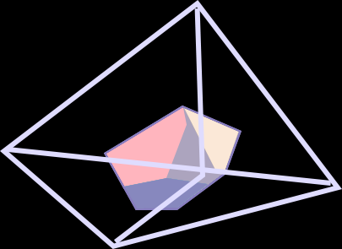




课程引入
我要怎么唱歌呢？
我已经知道我能够稳定的控制自己的情绪，表达我的喜怒哀乐。
我来到大街上，街上的人来来往往，路边的橱窗里摆放着很多漂亮的八音盒，发出的声音真好听，我想要跟着一起学唱歌~
Notes:
时长：5min
内容：课程引入
注意：播放音频
话术：街上的人来来往往，周围的还有些人围着我，这一切可真奇妙啊！路边的橱窗里摆放着很多好看的八音盒，发出的声音真好听，我想要跟着一起学唱歌~表达我的情绪，但是我不知道我该怎么说话，我可以怎么说话呢？

Slide 4

P B L
1
4

Slide 5
提出问题
Problem Based Learning
我要如何一展歌喉呢？
Notes:
时长：5min
内容：提出问题-PBL——我要如何发出声音呢？
话术：乐器都有他们对应的声音和不同的特色；之前我们在第一课的时候学习了一个多媒体板块中的录制视频，那么有没有同学有观察过EP Robot的声音是从哪里发出来的，或者是要怎么通过对实际的操作中发出声音呢？

Slide 6
理论学习
2
6

Slide 7
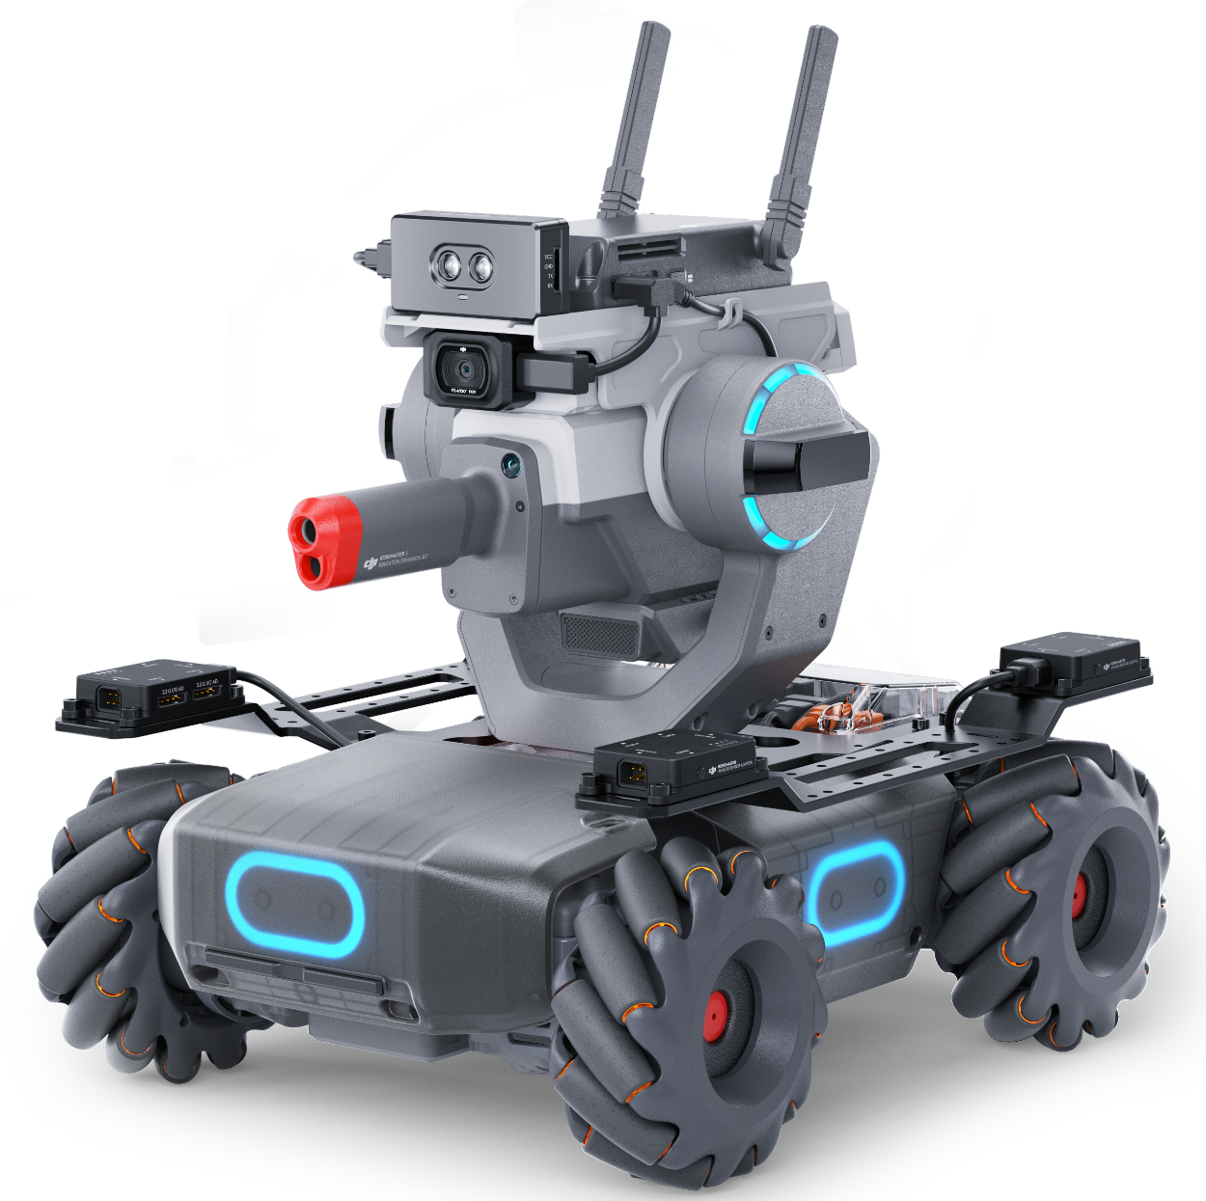

找一找，EP Robot 发出声音的部分是在哪呢？
硬件学习
我发出声音的地方在哪呢？
扬声器
Notes:
时长：2min
内容：硬件学习
注意：多与学生互动，可以打开编程页面等进行开始说明，可以不一一实验
话术：喇叭是一种是现代的电声元件，作用是将电信号转换为声音，也叫扬声器。那我们从发声的部分可以找到EP robot的发声地方会在哪个地方呢？

Slide 8

背景知识
人为什么能发出声音呢？
我为什么会发出声音呢？
声带是发声器官的主要组成部分，是人类发声的主要结构；当由肺部呼出的气流冲向靠拢的声带引起振动的时候，即发出声音。
扬声器又称“喇叭”；其作用是将电信号转换为声音；音频电能通过电磁，压电或静电效应，使其纸盆或膜片振动并与周围的空气产生共振（共鸣）而发出声音。
Notes:
时长：4min
内容：硬件学习
注意：多与学生互动，可以打开编程页面等进行开始说明，可以不一一实验
话术：人之所以会发出声音，是因为有专门的发声器官，那么声带就是发声器官的主要组成部分，是人类发声的主要结构；当由肺部呼出的气流冲向靠拢的声带引起振动的时候，即发出声音。
而扬声器的作用是将电信号转换为声音；同时，音频电能通过电磁，压电或静电效应，使其纸盆或膜片振动并与周围的空气产生共振（共鸣）而发出声音。

Slide 9

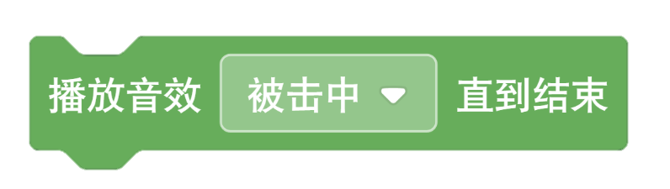
思考：现实生活中如何区分单/多线程呢？
控制算法
线程
线程是操作系统能够进行运算调度的最小单位。
一条线程指的是进程中一个单一顺序的控制流，一个进程中可以并发多个线程，每条线程并行执行不同的任务。
多线程
声音
LED灯
播放音效的同时，能够同时进行下一条指令
单线程
声音
LED灯
音效播放完毕后才会执行下一条指令
Notes:
时长：5min
内容：控制算法——多媒体模块的系统自带音效
注意：多与学生互动
话术：线程是操作系统能够进行运算调度的最小单位。它被包含在进程之中，是进程中的实际运作单位。一条线程指的是进程中一个单一顺序的控制流，一个进程中可以并发多个线程，每条线程并行执行不同的任务。
播放音效的同时，立刻执行下一条指令 ，示例图表示声音和LED灯效一起运行，两条线程相互不干扰；而【播放音效、、、直至结束】表达的是：音效播放完毕后才会执行下一条指令，示例图表示声音和LED灯效两条线程间，先运行声音模块的部分，再运行LED灯效的模块部分；
这些就是可以通过直接选择的，同时还有相应的音效选择部分等；

Slide 10

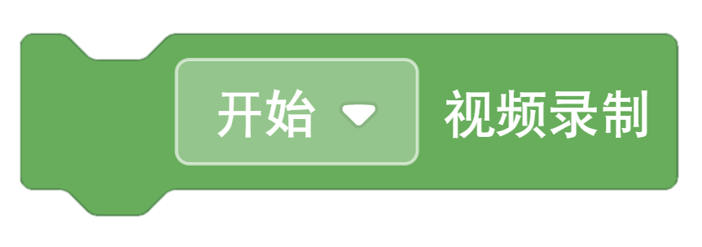
编程模块
多媒体图像模块
1、拍照 ：
响起快门声的同时拍摄一张照片，照片会在相册中出现。
2、视频录制
开始或结束视频录制，结束后会在SD卡生成一段视频。
（PS:需要提前安装SD卡）
Notes:
时长：2min
内容：编程模块——多媒体模块的拍照和视频录制
注意：这部分要使用的话，需提前准备SD卡，并进行安装在EP Robot上，需要剩余内存要求在2g左右；只介绍 可以不用。
话术：拍照和视频部分我们可以通过多媒体模块进去后，通过对拍照等操作的熟悉，但是这部分呢需要提前安装好SD卡，或者是存储在其中的APP中等；这部分内容可以结合的部分更加智能化一些，我们后续的课程内容会对这些部分进行了解和使用

Slide 11
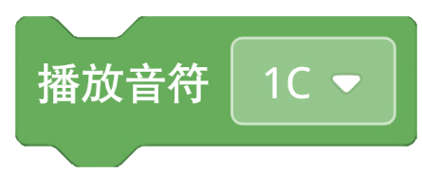
编程模块
多媒体音效模块
点开后会有怎么样的表示呢？
设置EP Robot播放的不同音效
通过选择音符并且以钢琴的形式播放该效果；
可结合其他的动作，不阻碍后续的动作运行；
Notes:
时长：5min
内容：编程模块——多媒体音效模块
注意：多与学生互动，可从不同的乐器特点等进行开始说明
话术：通过EP Robot的编程页面进去，多媒体的音效就在最上边，播放音效的效果就是以钢琴的形式播放出整首歌的效果，那么我们仔细观察一下播放音符的图形设计，这个是可以直接执行的对不对，可以直接结合不同的动作，让我们的程序可以通过不同的操作方式更加多样化的表现出来。那按照模块的特点，我们可以看出这个倒三角符号是可以点击的，那点击后会出现什么呢？（提问学生点击三角形后会出现怎样的表示）

Slide 12
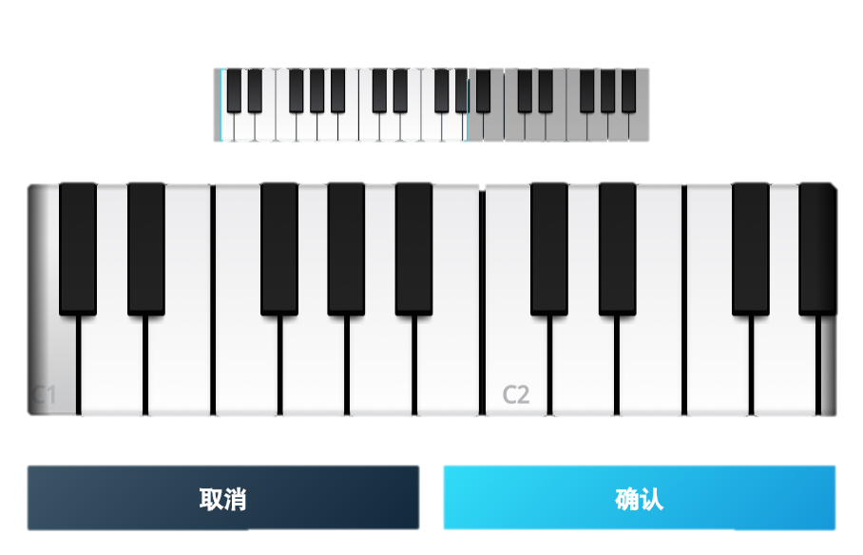
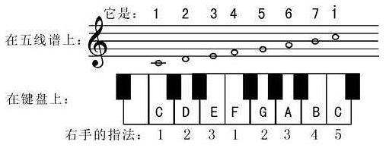
背景知识
你知道怎么看钢琴谱吗？
一起学习音阶相关知识吧！
钢琴盘的基础音级表示：
do re mi fa sol la si do
C D E F G A B C
Notes:
时长：10min
内容：背景知识——多媒体音效模块
注意：多与学生互动，多提问，从钢琴的黑白键特点进行说明
话术：刚刚点击三角形后会发现，就会有一个钢琴的黑白琴键，知道一些乐理知识或者是上过音乐课的同学可以告诉一下老师，7个基础音级的唱法是（提问学生并复习do、re、mi、fa、sol、la、si、do↑）；
好的，那么我们来认识一下钢琴上的音级我们要从哪里找呢？（提问学生怎么判断）；就是从琴键上的c2位置表示，从琴谱上的右手指法，我们可以发现，c对应的是1，那么以此类推出其他的：d对应的是2、、、；
那么我们可以通过这样子的一一对应，知道了c对应的是do、d对应的是re、、、、
附加：可适当板书将基础音级表示写在黑板上；

Slide 13

背景知识
一起学习音阶相关知识吧！
音阶是把调式中的音，从以主音开始到以主音结束，由低到高（叫做上行），或者由高到低（叫做下行）以阶梯状排列起来；
七个基本音级分别唱作 do、re mi、fa、sol、la、si、do （高音）；常见的固定唱名法是将音名 C、D、E、F、G、A、B、H（即为升阶的 do）。
Notes:
时长：5min
内容：背景知识——多媒体音效模块
注意：多与学生互动，多提问，从钢琴的黑白键特点进行说明
话术：乐理知识或者是上过音乐课的同学可以告诉一下老师，7个基础音级的唱法是（提问学生并复习do、re、mi、fa、sol、la、si、do↑）；我们先认识一下这些叫做什么；音阶是把调式中的音，从以主音开始到以主音结束，由低到高（叫做上行），或者由高到低（叫做下行）以阶梯状排列起来；音阶是调式的一种形态，全称叫做调式音阶，音阶一定是调式，调式不一定是音阶。
同时，我们知道的do、re mi、fa、sol、la、si、do （高音）这是称为七个基本音级；
那么我们可以通过这样子的一一对应，知道了c对应的是do、d对应的是re、、、、
附加：可适当板书将基础音级表示写在黑板上；

Slide 14
实践任务
3
14

Slide 15

安全防护
保护自己，戴护目镜；
保护机器，轻拿轻放；
保护他人，避让行人；
Notes:
时长：2min
内容：课堂安全防护知识
注意：上课教师要着重强调学生在操控EP Robot 的注意事项
话术：同学们在操作过程中，为了我们自身、机器以及他人的安全，我们要知道一些在操控机器时的安全防护知识（①保护自己，戴护目镜；②保护机器，轻拿轻放；③保护他人，避让行人）
附加：在学生控制机器人时，教师要及时提醒学生注意安全防护，做好防护措施。

Slide 16
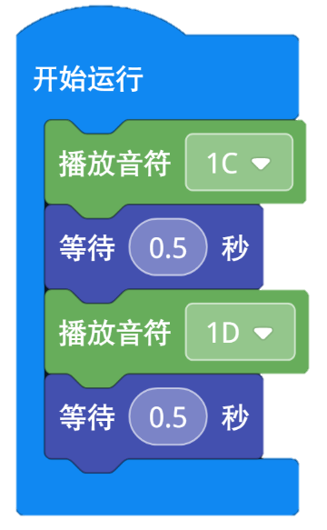
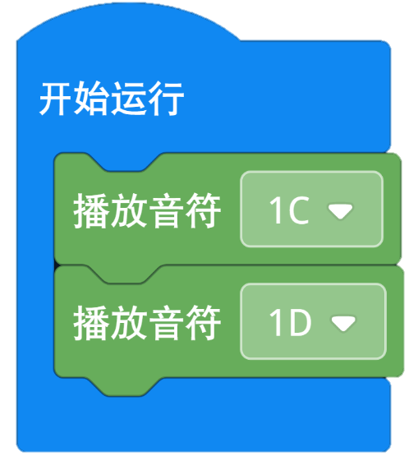
制定方案（10min）
单音节音效的有序播放
任务要求：
1、依次播放do re 两个音节；
2、添加循环结构，完成音节重复播放2次；
程序会出现什么问题呢？应该怎么解决呢？
Notes:
时长：10min
内容：制定方案——单音节音效的有序播放
注意：先说明任务要求，再通过学生产生的问题—音效播放不出来等，进行二次说明；
话术：那么今天的第一个任务要求，就是要让单音节有效的播放，还记得刚刚所说的do、re两个音表示的是什么呢？（提问学生：c是do，d是re）；老师给的任务要求是两个音节依次播放，同时，在播放的时候可以再添加循环结构，简化程序，完成两个音节重复播放两次；
问题：学生在尝试中，发现只是发出一个声音，短暂并且听不出do re两个音，那么会出现这个问题时需要怎么解决呢？
解决方法：在原有的程序下，增加等待时间0.5s，留出足够时间完成音效依次播放。

Slide 17
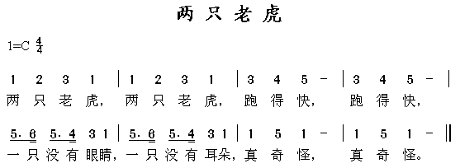
实际操作（20min）
拼凑音阶完成完整歌曲播放
任务要求：
1、按照《两只老虎》简谱，结合简单音效完成；
2、可添加循环结构，完成简谱音效播放
Notes:
时长：10min
内容：实际操作——拼凑音节完成完整歌曲播放
注意：讲解说明活动实践中的任务要求，通过《两只老虎》简谱完成音节播放；
话术：那么今天的第二个任务要求，完成《两只老虎》的歌曲播放，同时，在播放的时候可以再添加循环结构，简化程序；
我们分段完成任务，测试并简化每段的程序。

Slide 18
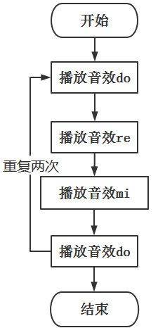
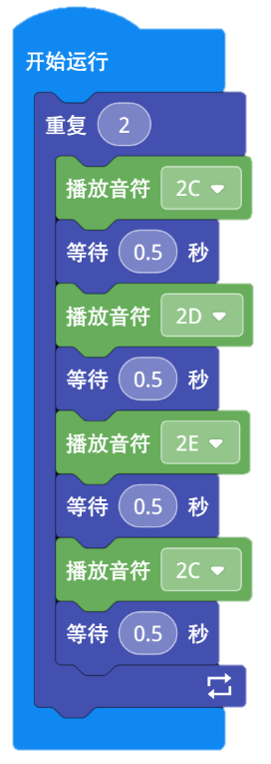
实际操作
流程图：：
参考程序：
Notes:
时长：5min
内容：实际操作——分析第一段的流程图
注意：这部分只是第一段的音节；
话术：那么我们通过刚刚的部分，我们来针对《两只老虎》的第一段音节部分的流程图分析，
（通过对顺序结构和循环结构，引导学生对自己的程序一步一步的说明、分析）
综合同学们的说法，我们可以通过流程图和参考程序进行分步奏说明并结合任务使用。

Slide 19
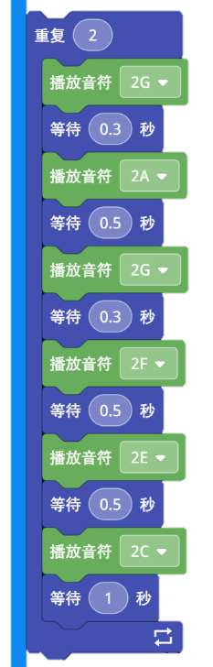
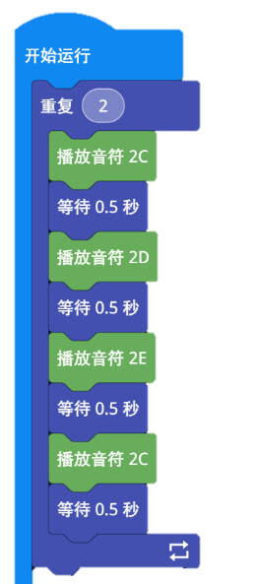
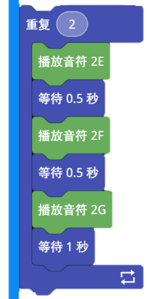
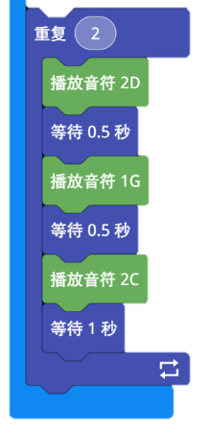
鉴定成果
参考总程序：
Notes:
时长：5min
内容：鉴定成果——参考总任务
注意：之后的整首歌的程序都在这，呈现的时候要注意顺序
话术：那么这是整首歌的程序，只是参考的一部分，有些地方部分同学的说法会有些不同，只要最后呈现的效果能够顺利完成《两只老虎》的播放即可。

Slide 20
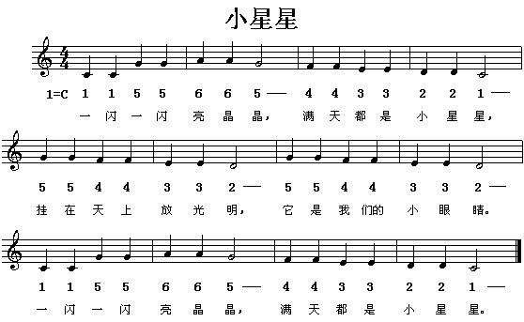
拓展延伸
拓展任务：
任务一：结合LED灯效,实现不同的部分音效的结合，多彩完成《两只老虎》歌曲；
任务二：按照《小星星》简谱，结合简单音效完成歌曲；
Notes:
时长：10min
内容：拓展延伸
注意：这部分内容老师注意时间，当还有剩余时间时，可让学生完成拓展任务；若时间有限可以完成简单的内容；
话术：那么同学们，我们可以结合上节课的内容，将led灯效结合到歌曲中，（让学生自己完成多彩部分）

Slide 21
工程日志(Day5)
Mission | 用音节拼凑完成《两只老虎》简谱
Question | 如何控制音效完成一整首歌的播放？
Solution | 运用多媒体音效模块，通过循环结构编写片段歌曲能够重复两次播放，完成整首歌的编写
Keypoint | 硬件：扬声器 编程：多媒体音效模块、循环结构
Notes:
时长：5min
内容：工程总结
注意：鼓励学生将今天学习的内容进行记录，完成工程日志；最后语音中有【枪击声】，强调一下声音部分，引出下文
话术：今天我跟着橱窗边的八音盒哼出音节，同时，我也慢慢的给大脑传递信息，巧妙使用多媒体音效模块，结合循环结构编写了片段歌曲，并让其完成两次的音节播放，顺利完成控制音节拼凑出《两只老虎》。我觉得自己真棒！当我正在跟周围的人炫耀我的歌声的时候，我正发现有人在偷东西，这时我该怎么办呢？

Slide 22
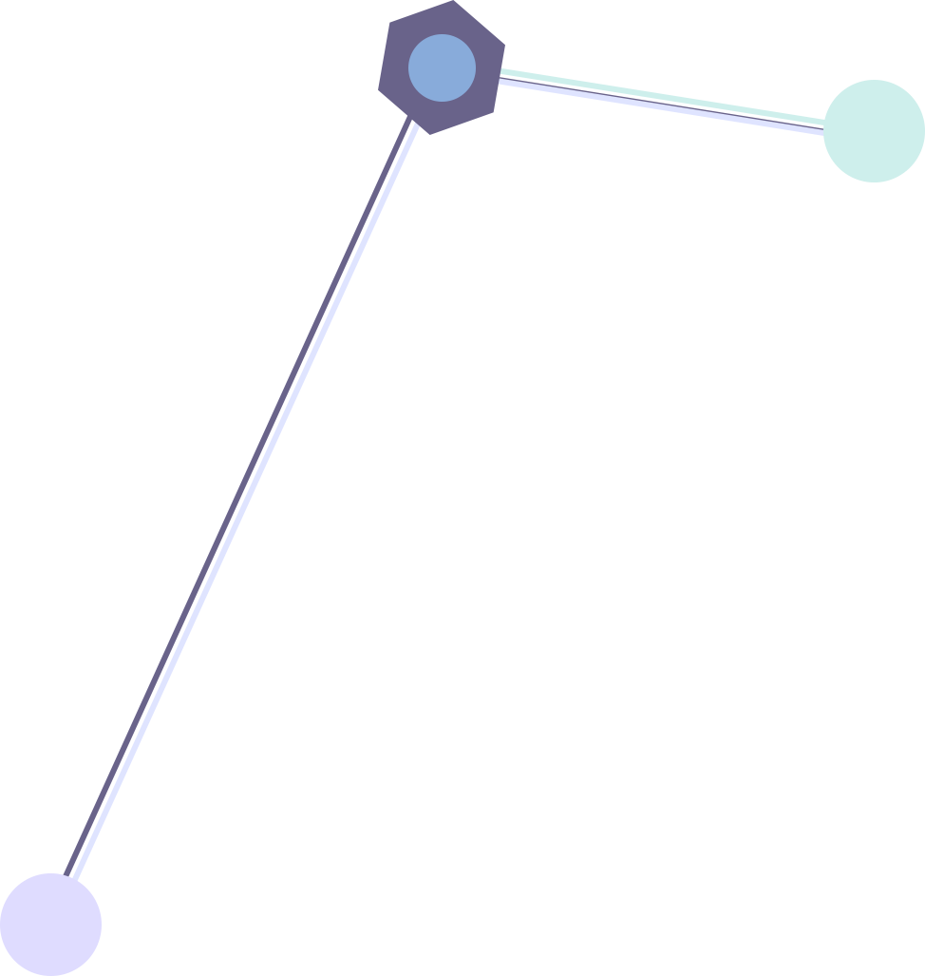
谢谢观看
RoboMaster 人工与智能课

